Slide 1
ВЫПУСКНАЯ КВАЛИФИКАЦИОННАЯ РАБОТА по курсу «Data Science»
Слушатель: Алексеева А.Е.

Slide 2
Концепция работы
Данная работа является попыткой создать наиболее оптимальную модель для прогнозирования следующих конечных свойств композитов:
Прочность при растяжении;
Модуль упругости при растяжении;
Соотношение «матрица-наполнитель».
Для решения задачи прогнозирования использовались различные методы машинного обучения:
Линейная регрессия
Случайный лес
К-ближайших соседей
Дерево решений
Метод опорных векторов
Градиентный бустинг
Нейронные сети
Для прогнозирования переменной Соотношение «матрица-наполнитель» использовался метод искусственных нейронных сетей, для прогнозирования переменных Прочность при растяжении и Модуль упругости при растяжении – все остальные методы.

Slide 3
Этапы работы
В целях обеспечения порядка в работе был составлен детальный план работы.
Этапы работы:
Изучение предметной области и методологических основ решения поставленной задачи
Разведочный анализ и предобработка данных
Разработка и обучение моделей
Тестирование моделей
Поиск оптимальных гиперпараметров и тестирование моделей с наилучшими гиперпараметрами
Выбор наилучшей модели
Создание пользовательского приложения для прогнозирования значений переменной «Прочность при растяжении»

Slide 4
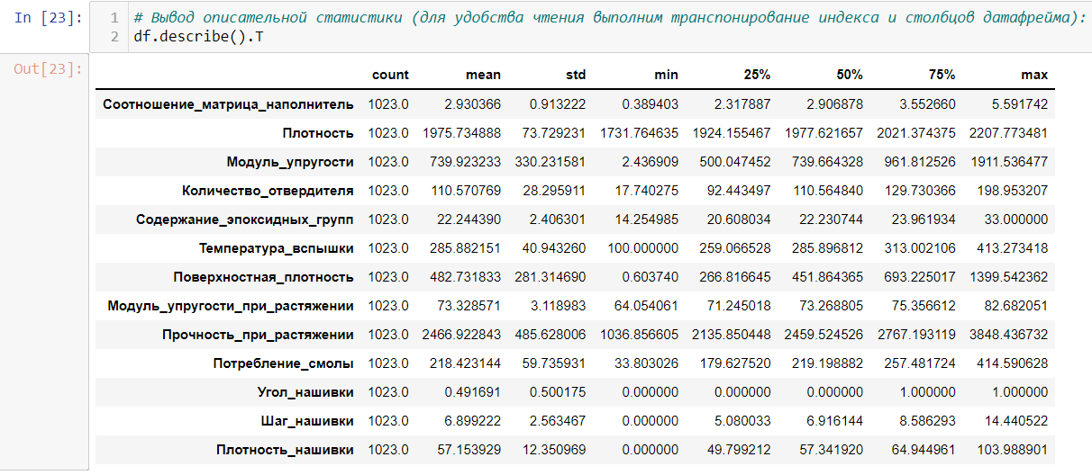
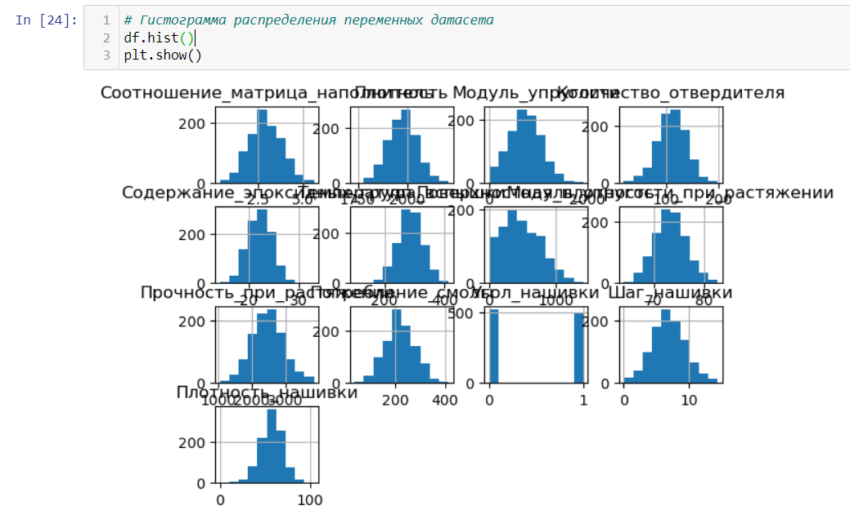
Разведочный анализ и предобработка данных
На этом этапе было произведено:
1. Создание рабочего датасета из первичных файлов.
Рабочий датасет был создан путем загрузки и внутреннего объединения таблиц двух отдельных файлов по значению ID.
При объединении часть данных одного из датасетов не попала в рабочий датасет, поскольку не удовлетворяла условиям объединения.
2. Проверка рабочего датасета на дубликаты и пропуски.
Выводы: дубликатов и пропусков не обнаружено.
3. Получение и анализ описательной статистики.
Выводы: 1) Среднее и медианное значения каждой переменной практически совпадают, либо незначительно отклоняются друг от друга, что говорит в целом о нормальном характере распределения значений этих переменных.
2) Поскольку средние значения признаков имеют разный порядок, кроме того не входят в диапазон [0,1], это говорит о низкой сопоставимости их значений. В целях повышения сопоставимости данных необходима нормализация данных (приведение данных к заданному диапазону)
4. Анализ распределения значений переменных
Выводы: кроме переменной «Угол нашивки» все остальные переменные имеют распределение, близкое к нормальному.

Slide 5
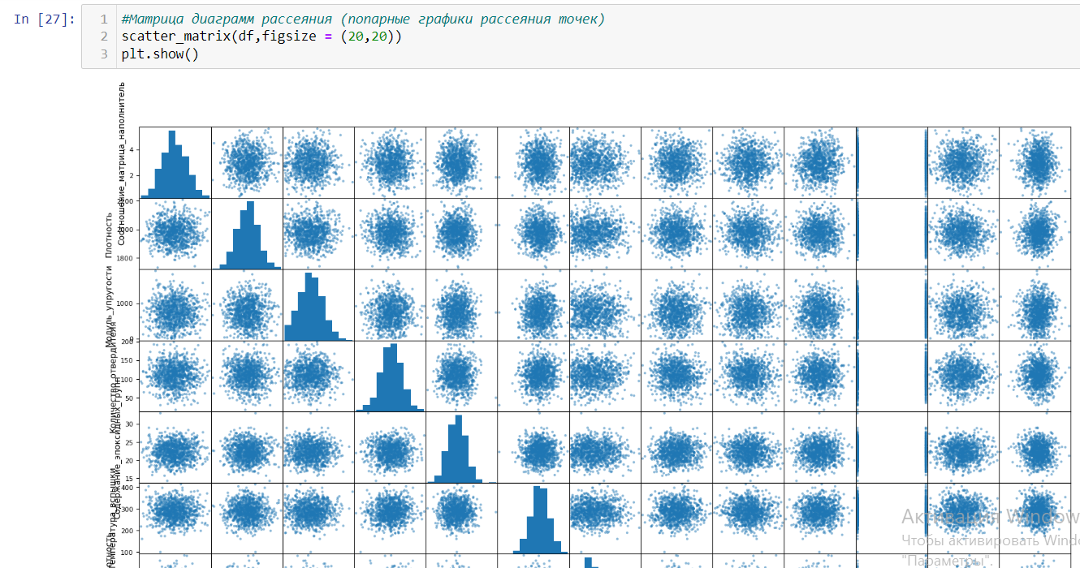
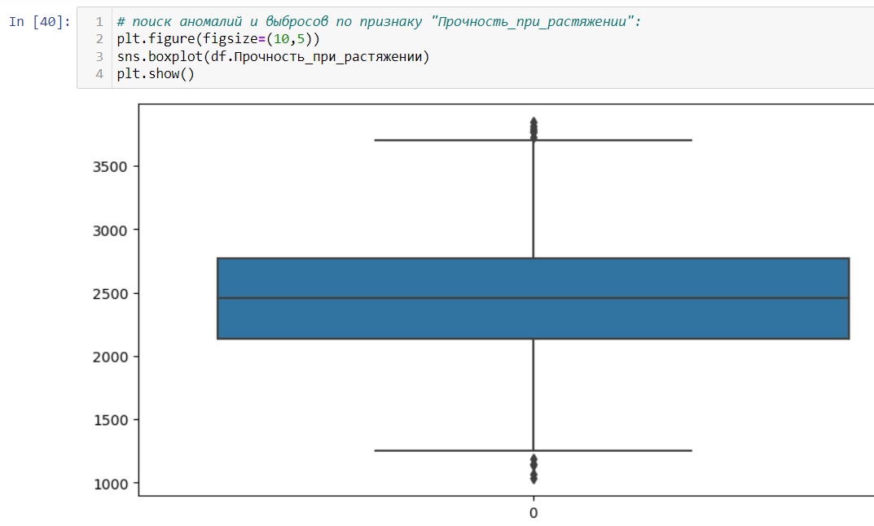
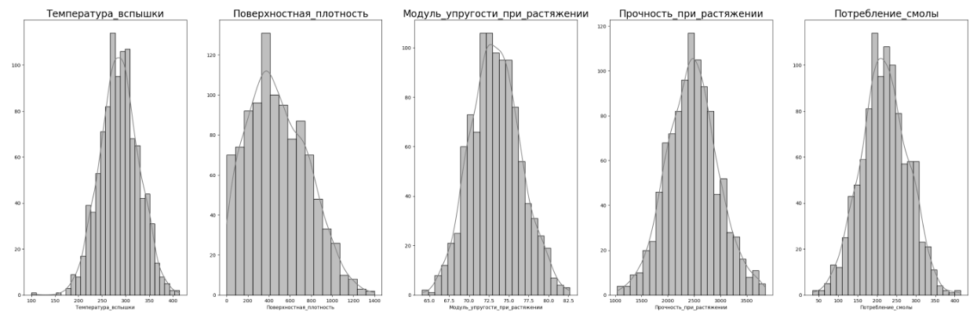
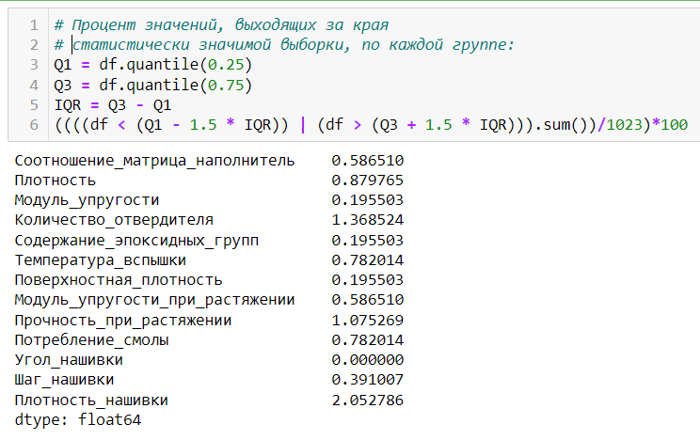
Разведочный анализ и предобработка данных
5. Анализ статистической зависимости переменных с уточнением по коэффициентам корреляции:
- Кендалла (ранговая);
- Пирсона (линейная).
Выводы: Ни у одной пары признаков не наблюдается корреляционной зависимости. Отсутствие ранговой и линейной зависимости подтверждается значениями коэффициентов Кендалла и Пирсона.
6. Анализ аномалий и выбросов
Для общей визуальной оценки применялась гистограмма распределения (с более детальными настройками), а также метод «Ящик с усами» для каждой переменной.
Выводы: выбросы обнаружены у всех переменных, кроме угла нашивки (там всего 2 значения)
7. Устранение выбросов
Для устранения выбросов их обнаружение произведено с помощью межквартильного диапазона (выбросом считается значение, отклоняющееся больше, чем в 1,5 раза от расстояния между 1-м и 3-м квартилями)
Результаты: после удаления выбросов осталась некоторая часть, которая была проанализирована на предмет количества и качества (величина отклонения от нормы). По результатам принято решение не удалять остатки выбросов, поскольку их количество и величина отклонения минимальны.
8. Повторный разведочный анализ
Выводы: существенных изменений в характере распределения, степени статистической зависимости и прочих статистических показателей не наблюдается.

Slide 6
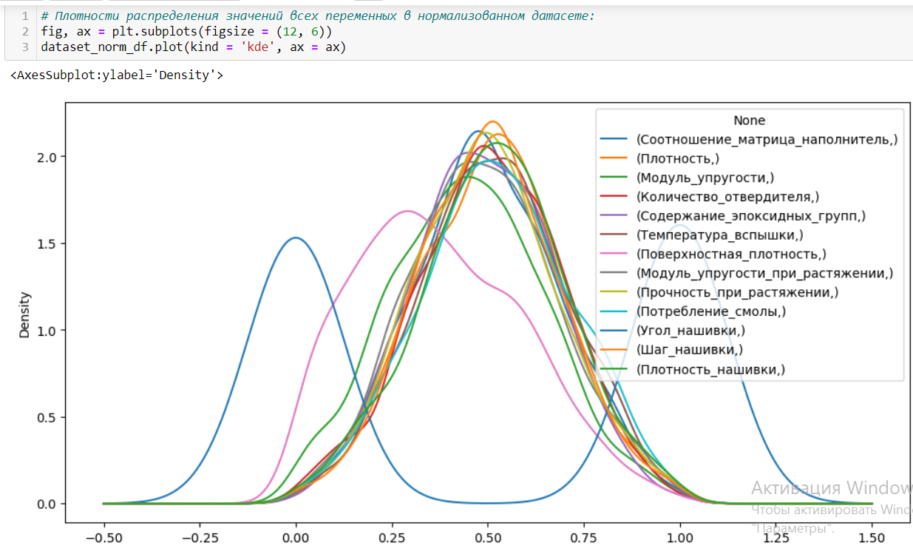
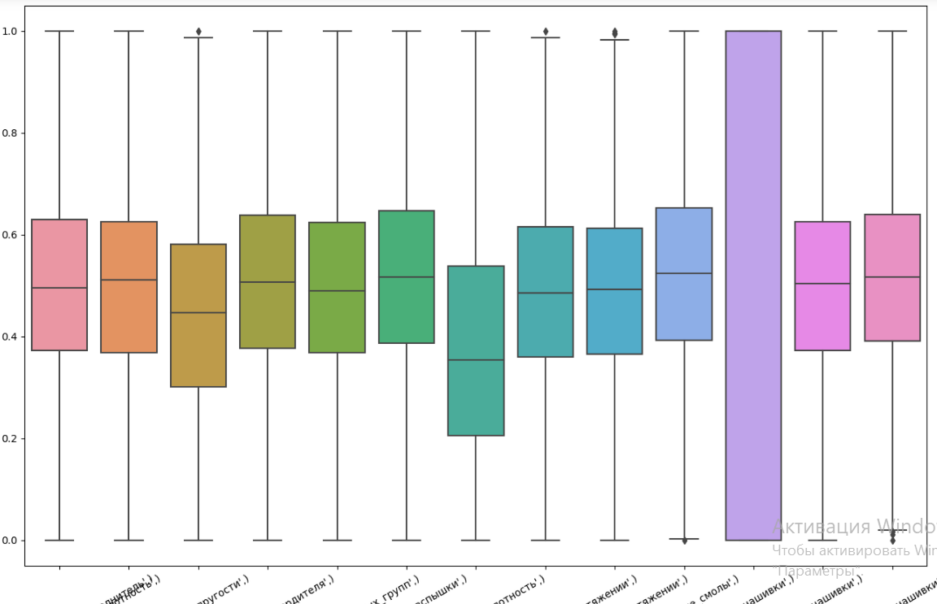
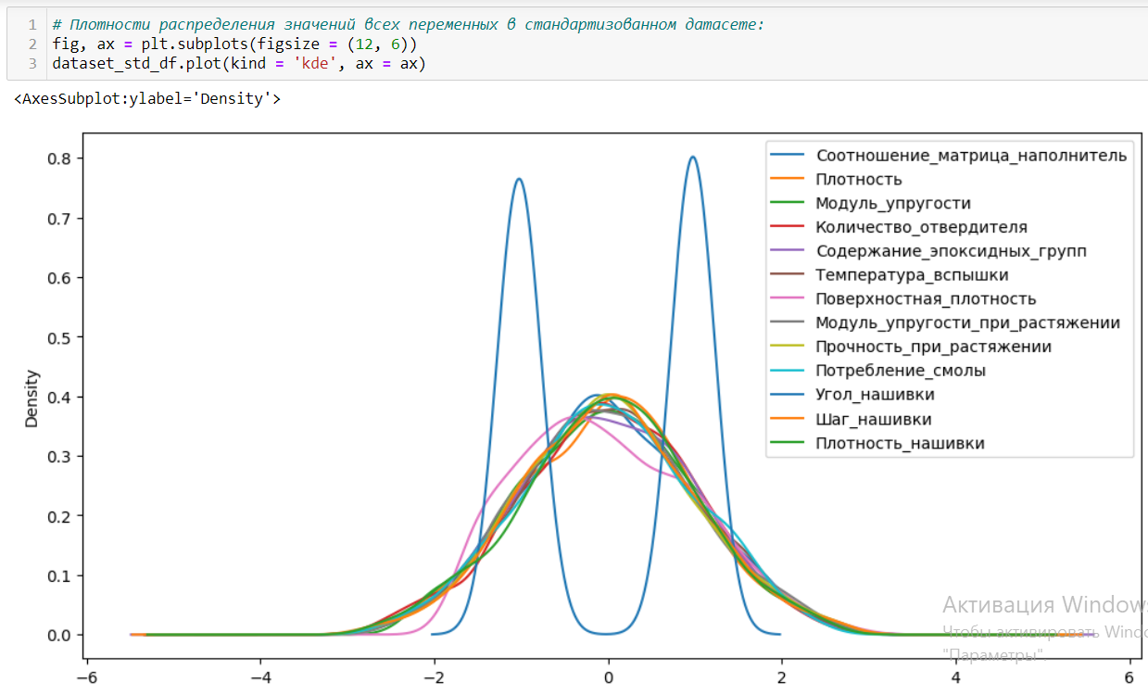
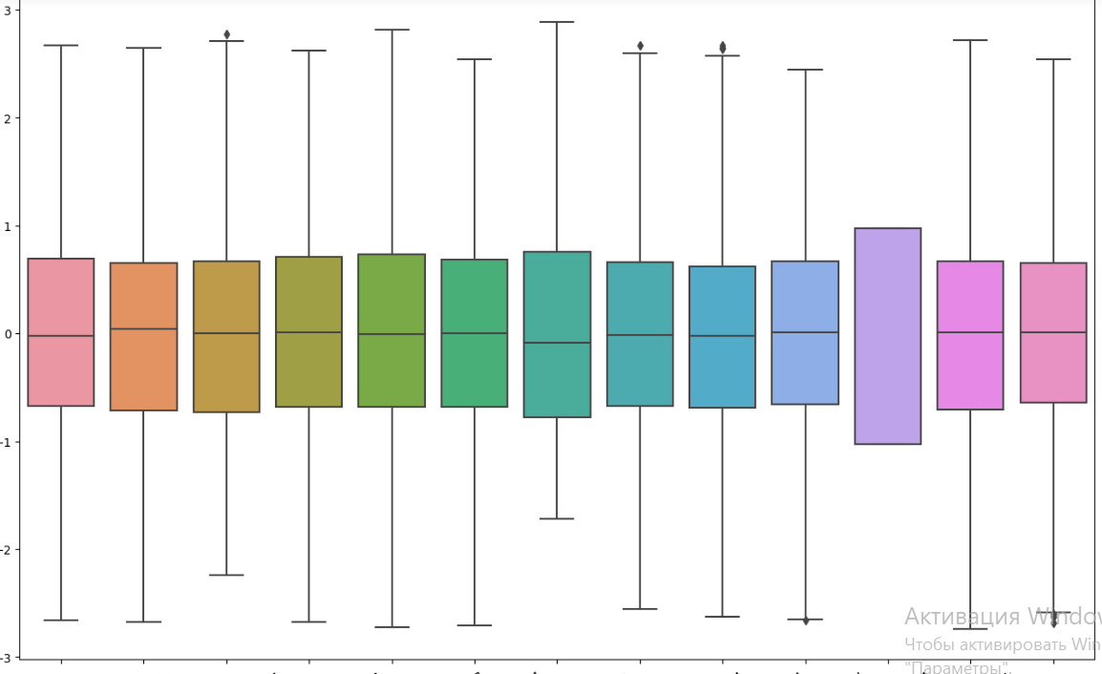
Разведочный анализ и предобработка данных
9. Масштабирование данных
В данной работе применялись 2 самых распространенных алгоритма масштабирования:
1) Нормализация с помощью MinMaxScaler (масштабирование до диапазона [0; 1])
Результаты: все данные сопоставимы друг с другом и отмасштабированы в интервале [0,1], медианы имеют разные значения.
2) Стандартизация с помощью StandardScaler (масштабирование до диапазона [-1; 1] с единичной дисперсией и нулевым средним значением).
Результаты: данные сопоставимы и отцентрированы по среднему значению 0 со стандартным отклонением 1; IQR строго в пределах интервала [-1,1], медианы стремятся к нулевому значению.
Общие выводы по масштабированию: данные преобразованы и приведены к одному порядку. Поэтому применяемые методы подходит в целях предпроцессинга данных и подготовки данных для алгоритмов машинного обучения.

Slide 7
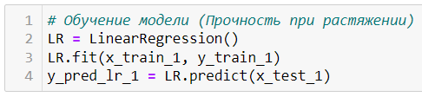
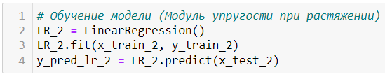
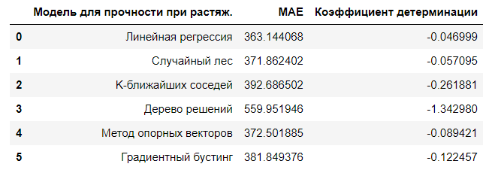
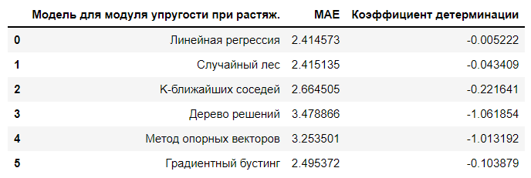
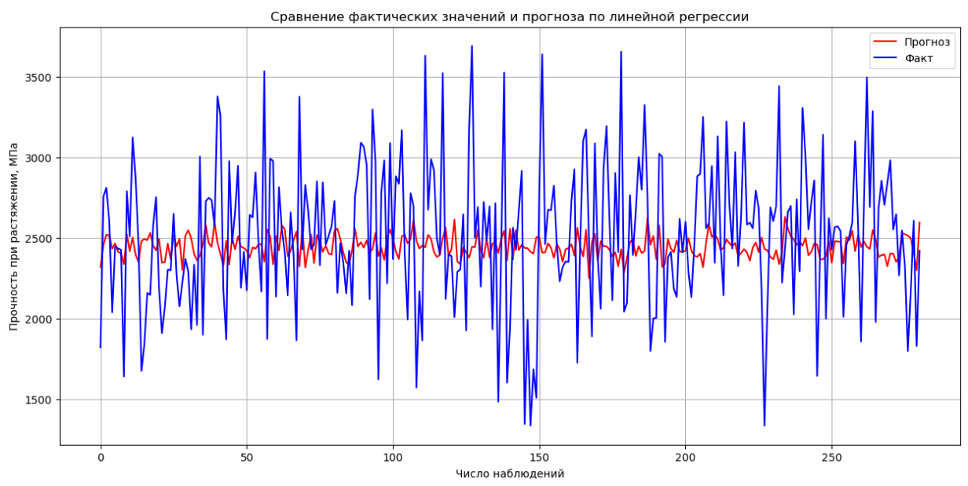
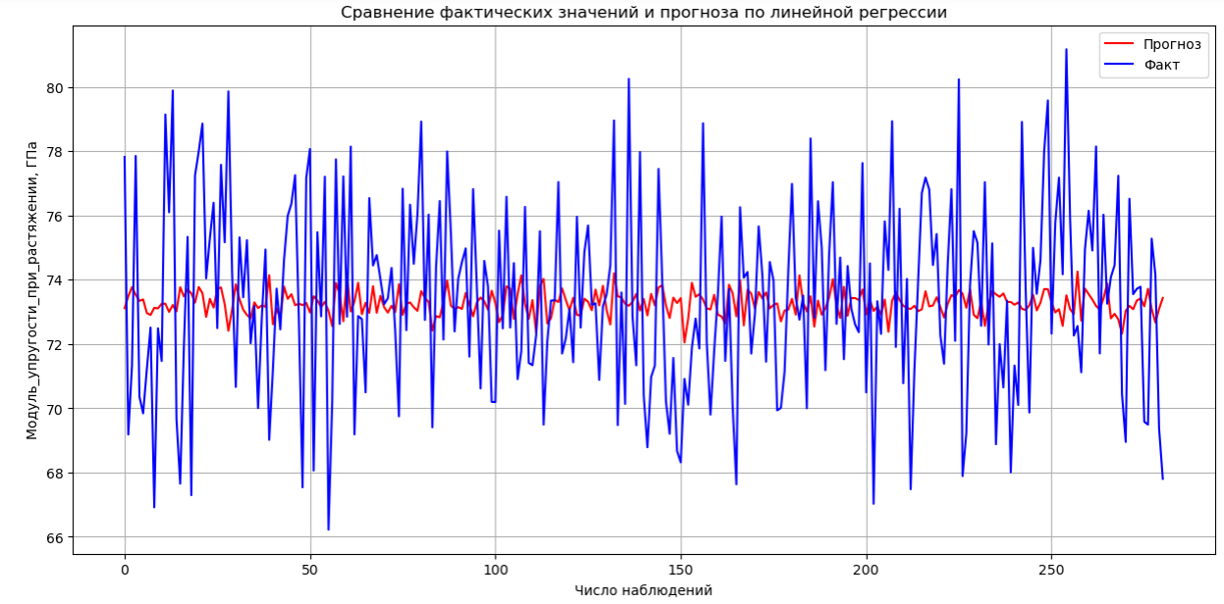
Разработка и обучение моделей
На этом этапе было произведено:
1. Разделение данных на обучающие и тестовые
Определены входные и целевые переменные.
Для каждой целевой переменной 30% датасета выделено под тестирование.
2. Обучение моделей (классические алгоритмы машинного обучения)
Для каждой целевой переменной модели обучались по каждому из выбранных ранее алгоритмов сначала со стандартным набором гиперпараметров.
3. Тестирование моделей (классические алгоритмы машинного обучения)
Для визуального тестирования созданы графики сравнения прогнозных и фактических данных.
Оценка эффективности моделей производилась по следующим метрикам:
- Средняя абсолютная ошибка (MAE);
- Коэффициент детерминации (R2).
Результаты оценок сведены в аналитические таблицы.
Выводы: 1) Все модели имеют высокие значения MAE, что говорит об их низкой точности; 2) Все модели имеют отрицательный коэффициент детерминации, что говорит о том, что модель даёт неоднозначные результаты и предсказывает хуже, чем результаты модели, выдающей среднее значение.

Slide 8
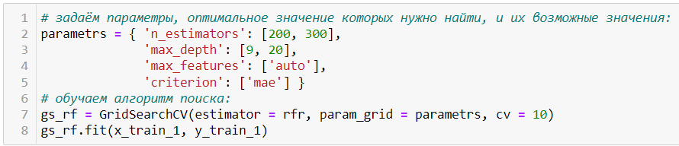
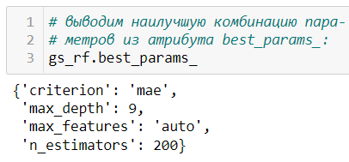
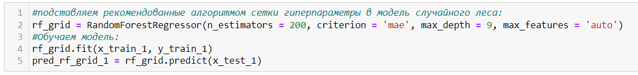
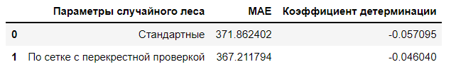
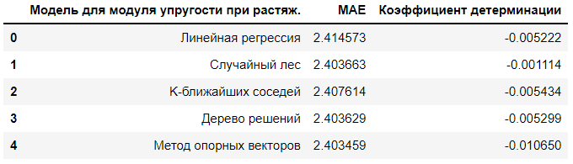
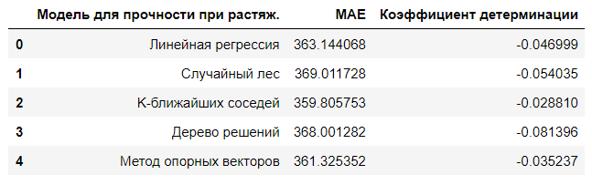
Разработка и обучение моделей
4. Поиск оптимальных гиперпараметров (классические алгоритмы машинного обучения) и выбор наилучшей модели
Поиск наилучших гиперпараметров произведен методом поиска по сетке с перекрестной проверкой, количество блоков равно 10. Применение метода произведено посредством алгоритма GridSearhCV.
Найденные комбинации гиперпараметров применены к моделям и проведено повторное тестирование моделей.
Результаты сведены в сравнительные таблицы.
Выводы: 1) Подбор оптимальных параметров моделей в целом не дал заметного результата – эффективность моделей с оптимальными параметрами улучшилась незначительно;
2) Наиболее эффективной моделью с оптимальными параметрами является линейная регрессия.
Возможные причины таких результатов:
1) Наличие ошибок или неполнота исходных данных для моделирования.;
2) Неудачная модель регрессии – логика или параметры;
3) Неподходящие методы нормализации: возможно, стоит попробовать, например, Normalizer;
4) Неподходящий набор входных гиперпараметров для поиска наилучших либо неподходящий алгоритм поиска.

Slide 9
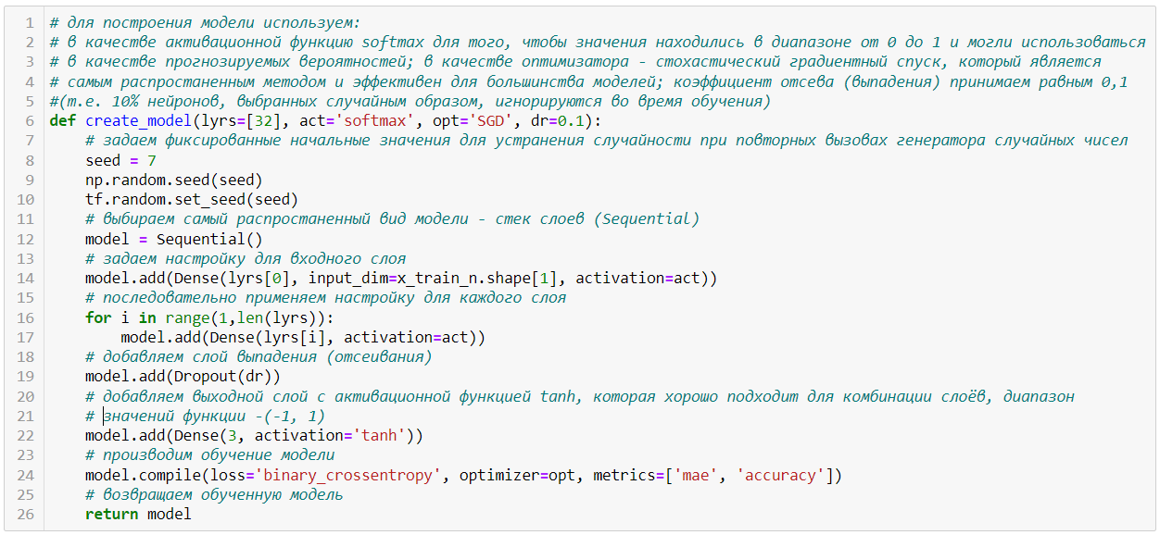
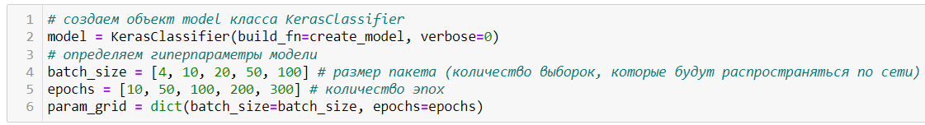
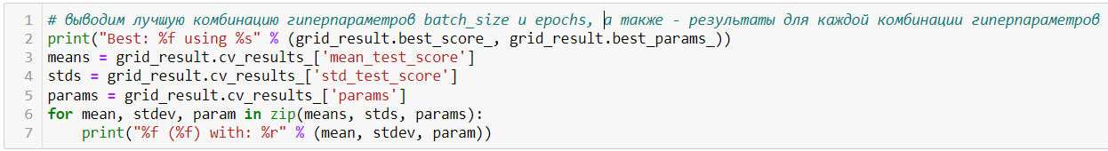
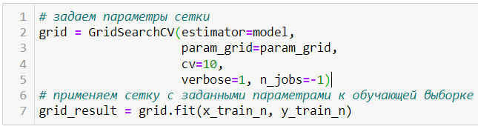
Разработка и обучение моделей
5. Обучение моделей (нейронная сеть)
Определены входные и целевые переменные.
Создана функция нейросети с начальными параметрами по умолчанию. Для построения функции использован самый распространенный вид модели – стек слоев (Sequential), применена техника отсеивания.
Используемые метрики: средняя абсолютная ошибка и точность.
Поиск наилучших гиперпараметров произведен посредством поиска по сетке с перекрестной проверкой GridSearhCV. Количество блоков = 10. Поиск по сетке использовался совместно с применением оболочки KerasClassifier.
По результатам поиска наилучшими гиперпараметрами модели являются: «размер пакета» = 4; «число эпох» = 10; «оптимизатор» = Adadelta; «слои» = ([32, 8, 3]); «функция активации» = sigmoid; «коэффициент отсева» = 0,0. Эти гиперпараметры использованы для обучения нейросети.
При обучении под проверку выделено 20% данных.

Slide 10
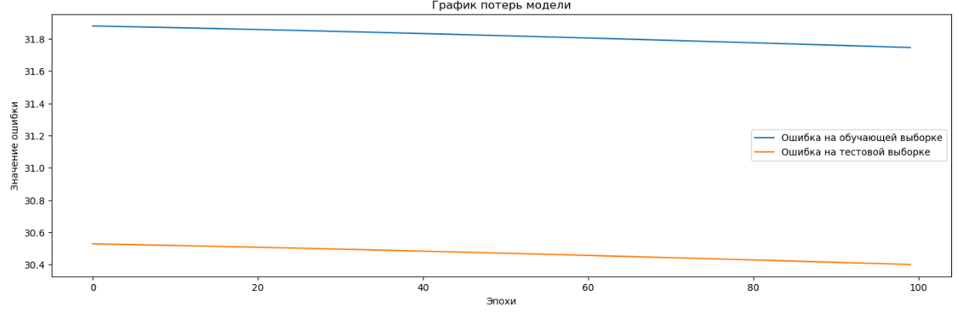
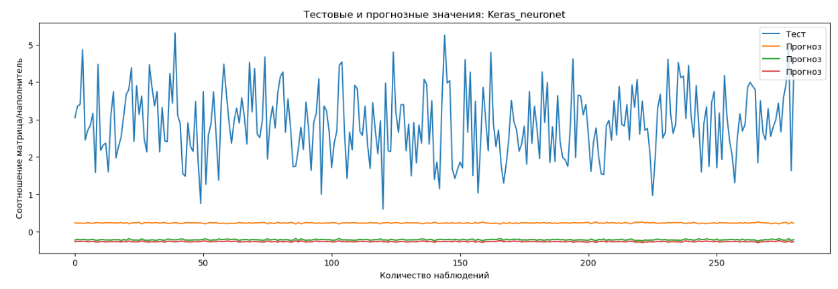
Разработка и обучение моделей
6. Тестирование моделей (нейронная сеть)
Для визуального тестирования созданы графики сравнения прогнозных и фактических данных.
Оценка эффективности модели производилась по следующим метрикам:
- Средняя абсолютная ошибка (MAE);
- Точность (accuracy).
Для обученной модели сформированы график потерь и график сравнения прогнозных данных с фактическими.
Выводы: 1) ошибка снижается очень медленно и не достигает допустимого уровня;
2) модель нейросети имеет абсолютно нулевую точность (т.е. не имеет никаких совпадений с фактическими значениями).
Причинами такого результата могут быть:
- ошибки и неполнота исходных данных;
- ошибки или неполнота при анализе и обработке данных;
- неудачная функция модели (логика или параметры);
- неподходящий оценщик (возможно, стоило использовать KerasRegression);
- Неподходящий набор входных гиперпараметров для поиска наилучших.

Slide 11

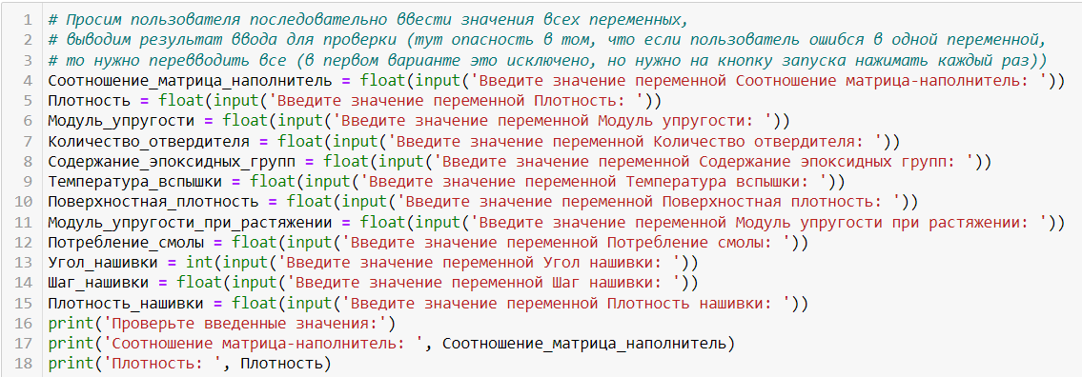
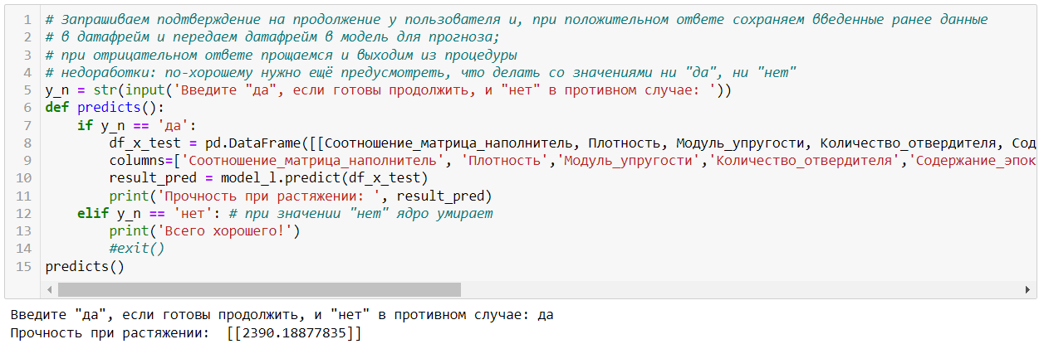
Создание приложения
Приложение для созданной модели прогнозирования свойства «Прочность при растяжении» композитных материалов создано в оболочке Jupiter Notebook.
Приложение достаточно примитивно и не является конечным для предложения его пользователю, поэтому предполагается в дальнейшем дополнять его таким образом, чтобы сделать его более удобным и привлекательным для пользователей.
Суть приложения заключается в следующем:
1) Предварительно загружается сохраненная ранее модель;
2) Пользователь вводит последовательно значения входных переменных; после чего система предлагает ему проверить введенные значения;
3) Далее, у пользователя запрашивается подтверждение или отказ от продолжения работы и, в зависимости от введенного пользователем значения (да/нет), запускается один из вариантов поведения системы: если «да» – то прогноз значения целевой переменной производится и результат выводится на экран, если «нет» – на экран выводится сообщение «Всего хорошего!» и никаких других действий не производится.
По работе с приложением создана детальная пошаговая инструкция.

Slide 12
Заключение
Общие выводы по проделанной работе:
1) Разработанные модели являются неэффективными для прогнозирования конечных свойств композитов.
2) Несмотря на то, что разработанные варианты решений не эффективны, их всё же следует учитывать при последующих итерациях решения задач прогнозирования с тем, чтобы не допускать их повторного применения, экономя тем самым время.
Предложения:
1) Разработать некий алгоритм исследования, который позволит за минимально число шагов найти оптимальную модель регрессии. Для составления такого алгоритма потребуется совместная работа группы разнонаправленных специалистов.
2) Возможно, для решения задачи не достаточно только лишь того арсенала средств, которые предоставляет статистика и машинное обучение, и имеет смысл комбинировать эти методы с принципиально другими подходами: разбить задачу на классы по методам обработки и снова объединять после обработки, пересмотреть сбор первичных данных (число входящих признаков), на каких-то этапах проводить физический эксперимент (лабораторные исследования), где-то использовать теоретические основы физики и т.п.

Slide 13
edu.bmstu.ru
+7 495 182-83-85
edu@bmstu.ru
Москва, Госпитальный переулок , д. 4-6, с.3

